Slide 1
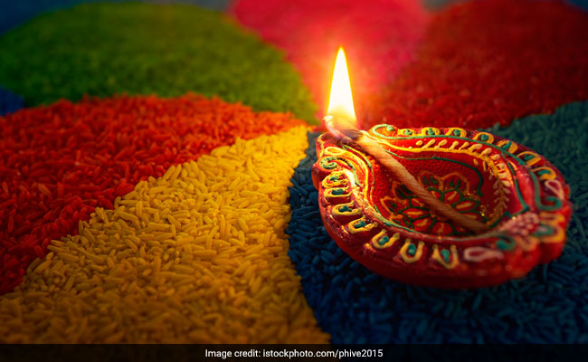
पटाखों की नहीं खुशियों की दिवाली
PRESENTATION BY:
PRAKHAR JAIN
MALTI GOUR
RAMKRISHN GOSWAMI

Slide 2
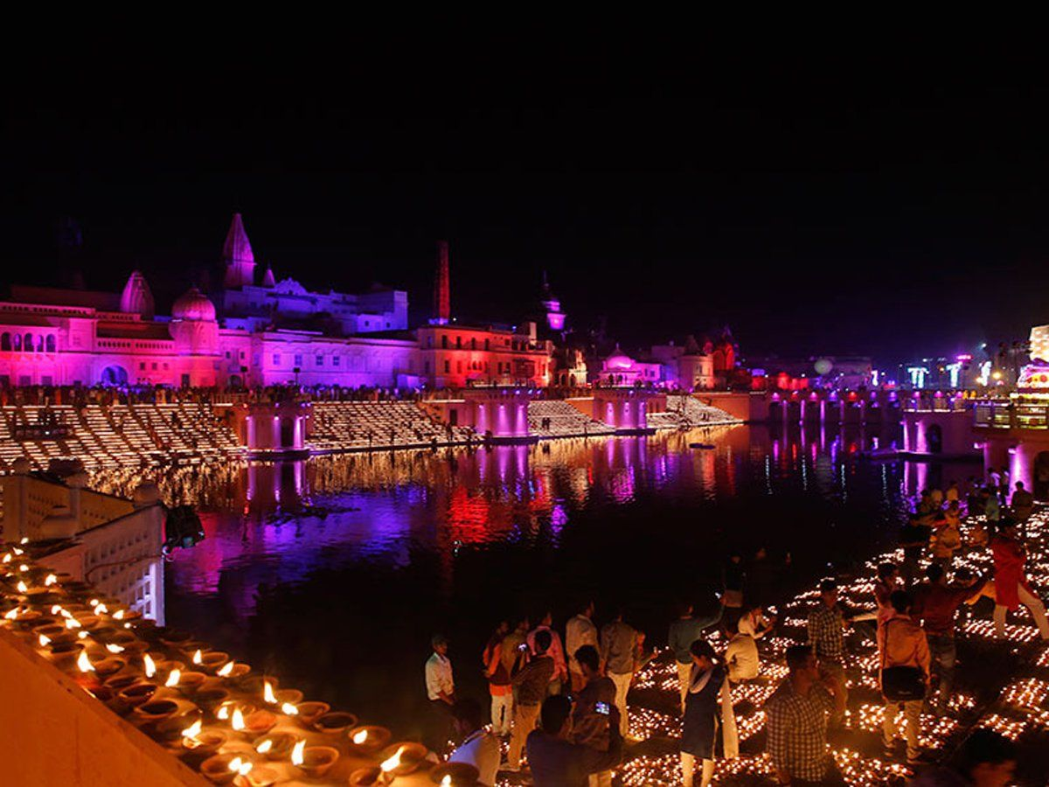

Slide 3
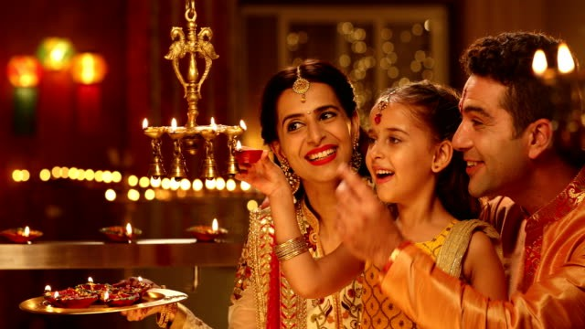

Slide 4
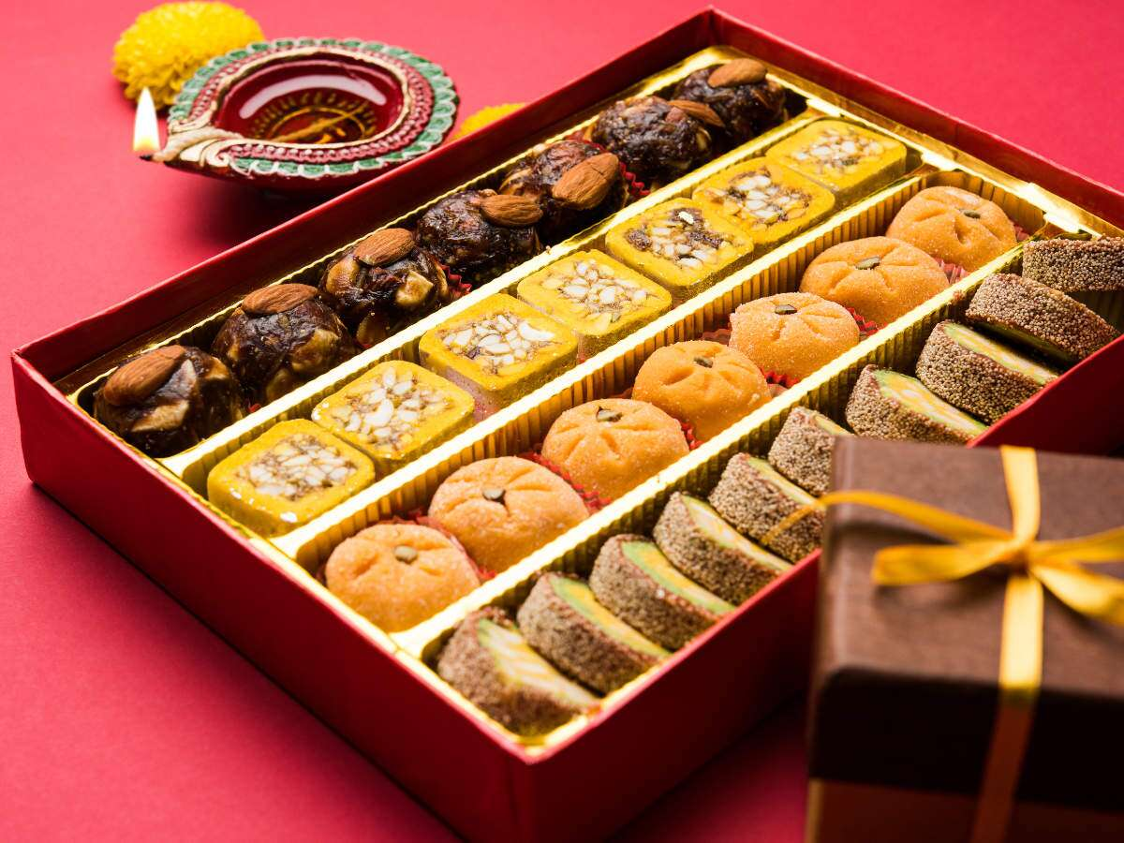

Slide 5
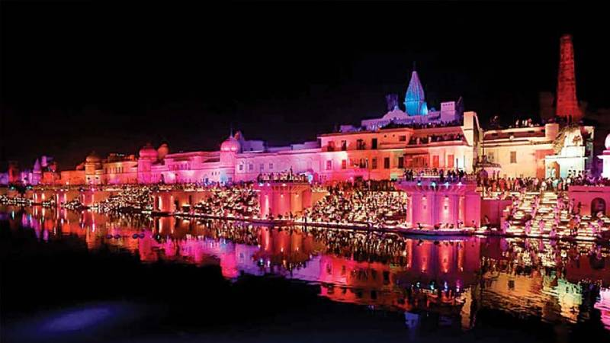

Slide 6
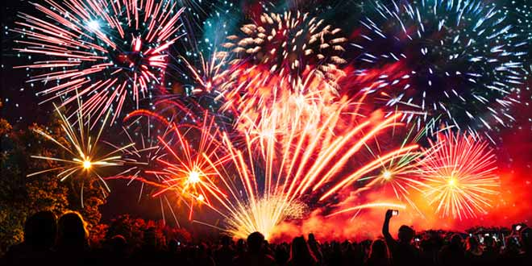
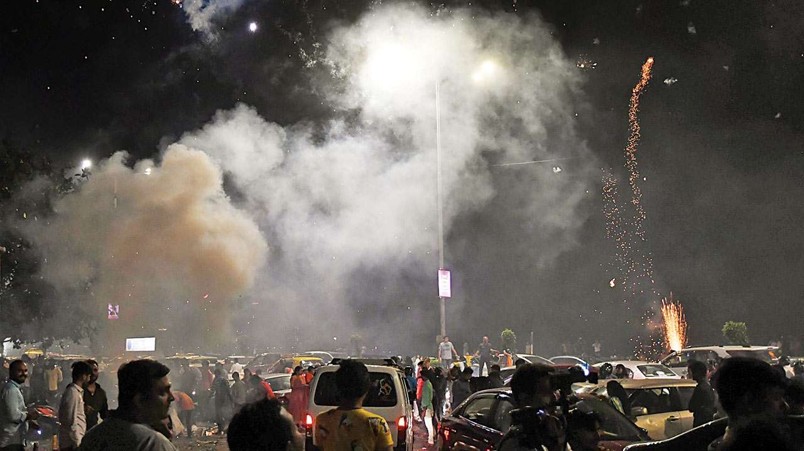
EXPECTATIONS
V/S
REALITY

Slide 7
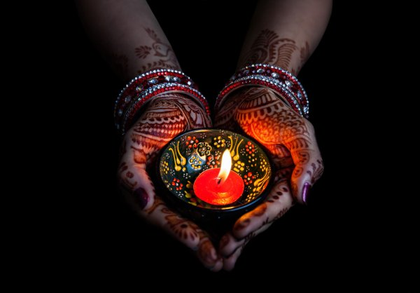
दिवाली

Slide 8
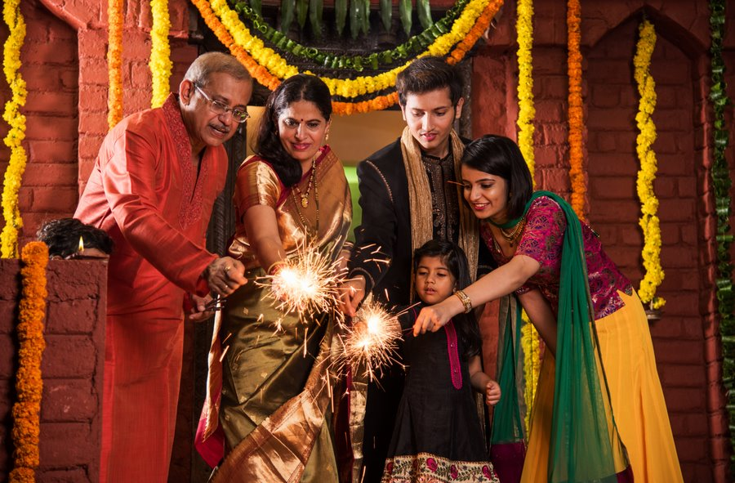

Slide 9
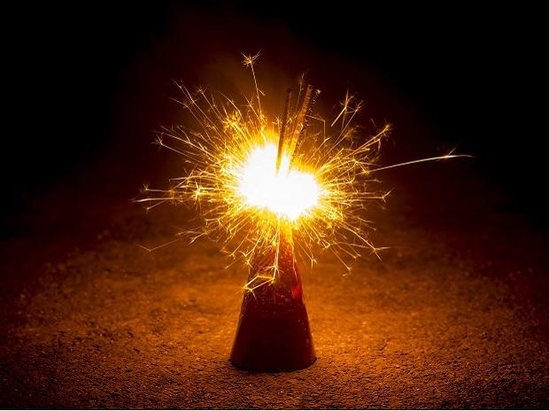

Slide 10
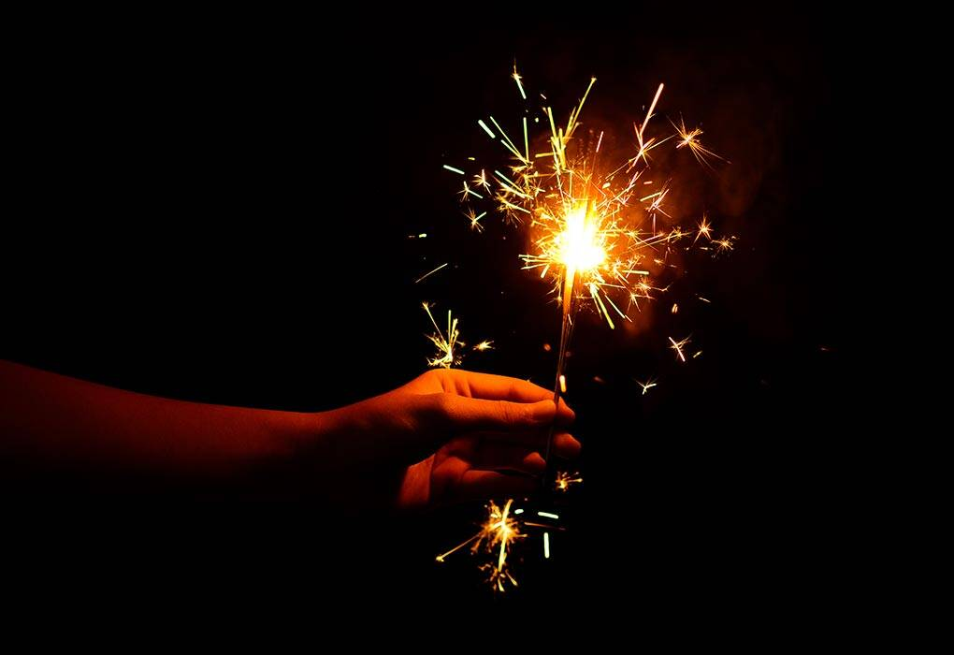

Slide 11
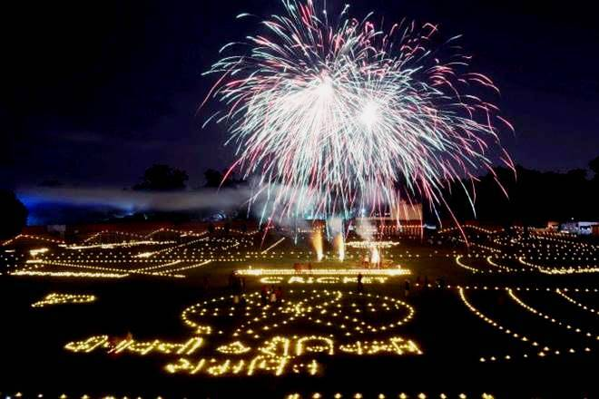

Slide 12
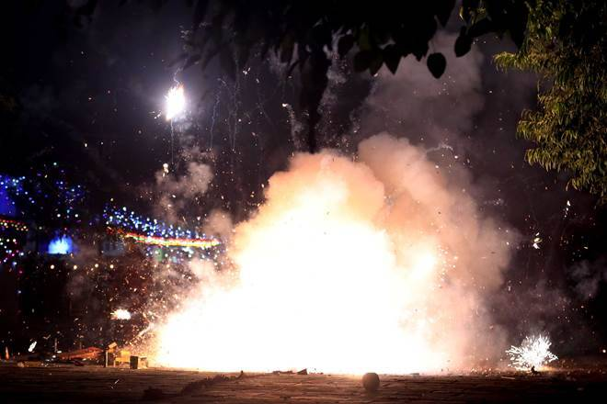
दूषित हवा

Slide 14
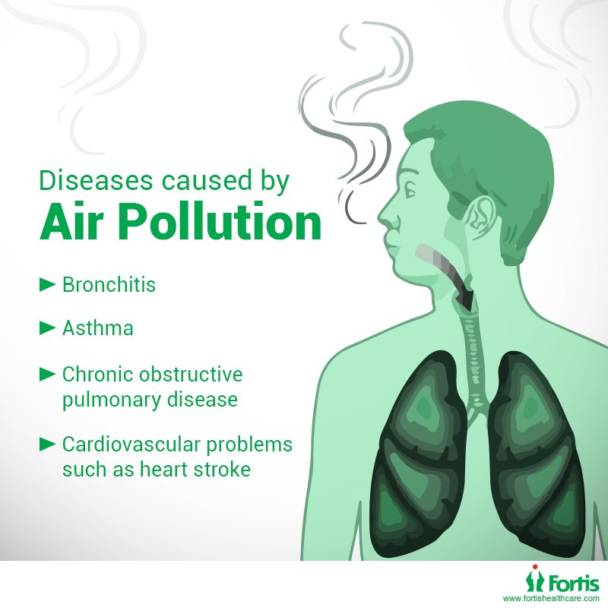

Slide 15
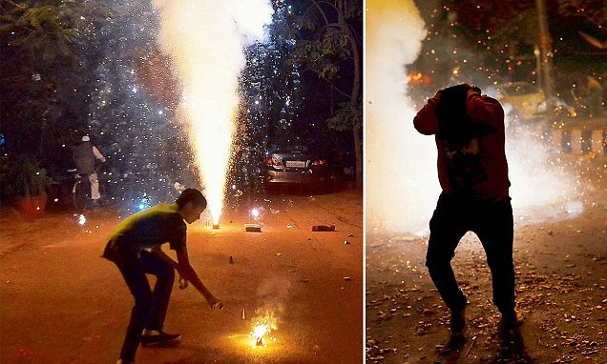
पटाखों की तेज़ आवाज

Slide 16
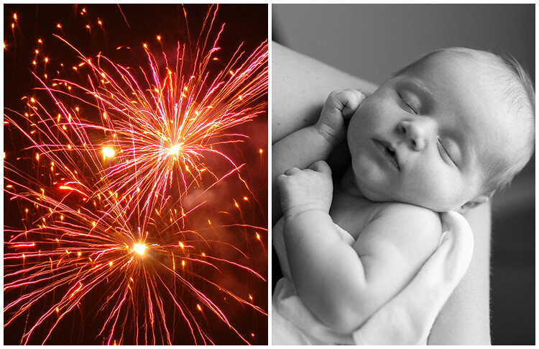

Slide 17
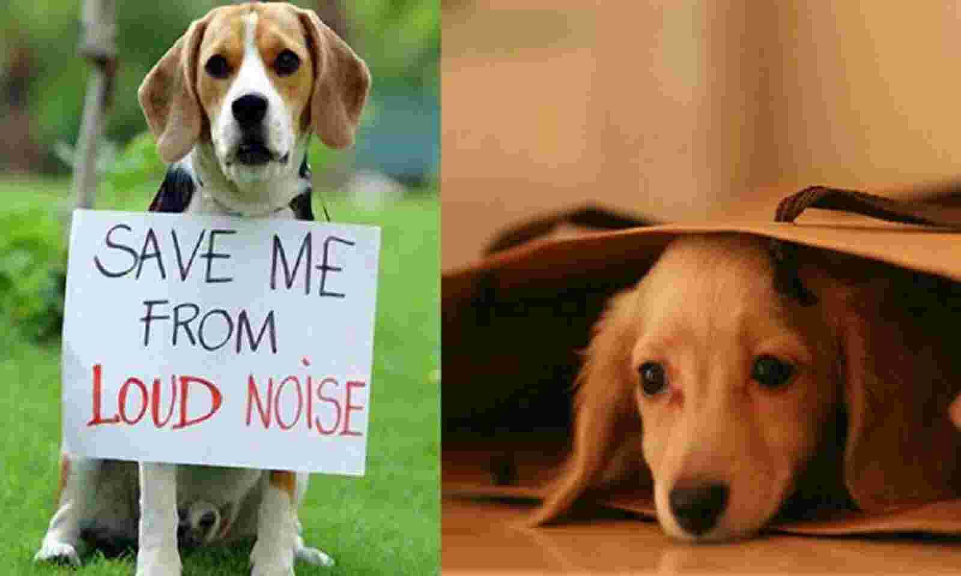

Slide 18
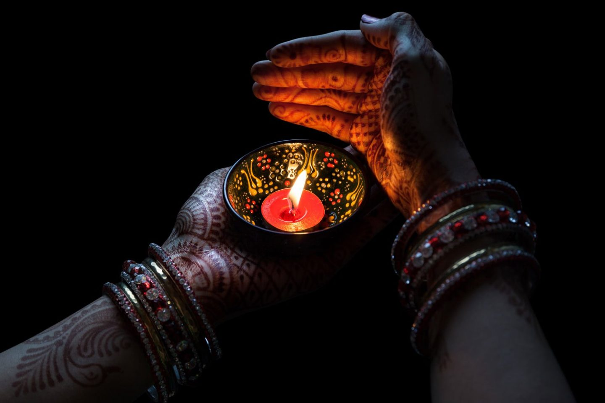

Slide 19
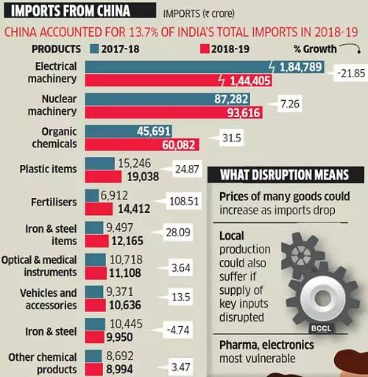
श्रोताओं को भावनात्मक रूप से जोड़ने के लिए और जागरूक करने के लिए।
देश भक्ति हर एक के अंदर है जब देश की बात आती है तो हर कोई थाम सा जाता है इसलिए चाइना वाले बिंदु का उपयोग किया ।
जन-जागरण भी एक उद्देश्य था ।स्वदेशी व्यापारियों को बढ़ावा मिले।

Slide 20
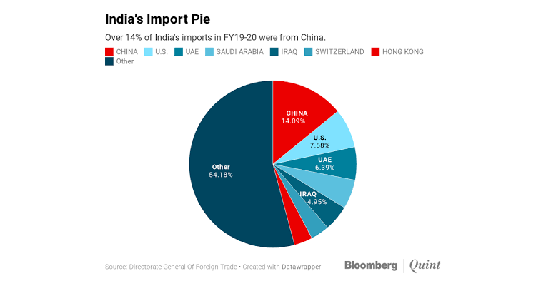
स्वदेश वस्तुओं को बढ़ावा देना जरूरी
स्वदेशी व्यापार को बढ़ावा देना मतलब देश को बढ़ावा देना। और त्यौहार पर ये जरूरी है।
त्योहारों पर सबसे ज्यादा खरीददारी होती है ।इसलिए ये समझने की आवश्यक है ।

